Slide 1


TRƯỜNG TIỂU HỌC ÁI MỘ A
Bài giảng điện tử Tiếng Việt lớp 2
Đọc: Chuyện quả bầu

Slide 2
Bài
27
TUẦN 33
CHUYỆN QUẢ BẦU
TIẾT 1, 2. TẬP ĐỌC

Slide 3
TIẾT 2

Slide 4

CHUYỆN QUẢ BẦU
Ngày xưa có vợ chồng nọ đi rừng, bắt được một con dúi. Dúi xin tha, họ thương tình tha cho nó.
Để trả ơn, dúi báo sắp có lũ lụt rất lớn và chỉ cho họ cách tránh. Họ nói với bà con nhưng chẳng ai tin. Nghe lời dúi, họ khoét rỗng khúc gỗ to, chuẩn bị thức ăn bỏ vào đó. Vừa chuẩn bị xong mọi thứ thì mưa to, gió lớn, nước ngập mênh mông. Muôn loài chìm trong biển nước. Nhờ sống trong khúc gỗ nổi, vợ chồng nhà nọ thoát nạn.
Ít lâu sau, người vợ sinh ra một quả bầu.
Một hôm, đi làm nương về, họ nghe tiếng cười đùa từ gác bếp để quả bầu. Thấy lạ, họ lấy quả bầu xuống, áp tai nghe thì có tiếng lao xao. Người vợ bèn lấy que dùi quả bầu. Lạ thay, từ trong quả bầu, những con người bé nhỏ bước ra. Người Khơ Mú ra trước. Tiếp đến, người Thái, người Mường, người Dao, người Mông, người Ê-đê, người Ba-na, người Kinh,... lần lượt ra theo.
Đó là tổ tiên của các dân tộc anh em trên đất nước ta ngày nay.
(Theo Truyện cổ Khơ Mú)

Slide 5

?
Vì sao hai vợ chồng bắt được con dúi rồi lại tha cho nó?
Họ thương tình tha cho dúi vì nó xin tha.

Slide 6
1. Con dúi nói với hai vợ chồng điều gì?
Để trả ơn, dúi báo sắp có lũ lụt rất lớn và chỉ cho họ cách tránh. Họ nói với bà con nhưng chẳng ai tin. Nghe lời dúi, họ khoét rỗng khúc gỗ to, chuẩn bị thức ăn bỏ vào đó. Vừa chuẩn bị xong mọi thứ thì mưa to, gió lớn, nước ngập mênh mông. Muôn loài chìm trong biển nước. Nhờ sống trong khúc gỗ nổi, vợ chồng nhà họ thoát nạn.
Con dúi báo cho hai vợ chồng sắp có lũ lụt rất lớn và chỉ cho họ cách tránh.

Slide 7
Nghe lời dúi, hai vợ chồng đã làm gì?
?
Để trả ơn, dúi báo sắp có lũ lụt rất lớn và chỉ cho họ cách tránh. Họ nói với bà con nhưng chẳng ai tin. Nghe lời dúi, họ khoét rỗng khúc gỗ to, chuẩn bị thức ăn bỏ vào đó. Vừa chuẩn bị xong mọi thứ thì mưa to, gió lớn, nước ngập mênh mông. Muôn loài chìm trong biển nước. Nhờ sống trong khúc gỗ nổi, vợ chồng nhà họ thoát nạn.

Slide 8
?
Nghe lời dúi, hai vợ chồng đã làm gì?
Để trả ơn, dúi báo sắp có lũ lụt rất lớn và chỉ cho họ cách tránh. Họ nói với bà con nhưng chẳng ai tin. Nghe lời dúi, họ khoét rỗng khúc gỗ to, chuẩn bị thức ăn bỏ vào đó. Vừa chuẩn bị xong mọi thứ thì mưa to, gió lớn, nước ngập mênh mông. Muôn loài chìm trong biển nước. Nhờ sống trong khúc gỗ nổi, vợ chồng nhà họ thoát nạn.

Slide 9
Họ chuẩn bị xong mọi thứ thì chuyện gì xảy ra?
?
Để trả ơn, dúi báo sắp có lũ lụt rất lớn và chỉ cho họ cách tránh. Họ nói với bà con nhưng chẳng ai tin. Nghe lời dúi, họ khoét rỗng khúc gỗ to, chuẩn bị thức ăn bỏ vào đó. Vừa chuẩn bị xong mọi thứ thì mưa to, gió lớn, nước ngập mênh mông. Muôn loài chìm trong biển nước. Nhờ sống trong khúc gỗ nổi, vợ chồng nhà họ thoát nạn.

Slide 10
Họ chuẩn bị xong mọi thứ thì chuyện gì xảy ra?
?
Để trả ơn, dúi báo sắp có lũ lụt rất lớn và chỉ cho họ cách tránh. Họ nói với bà con nhưng chẳng ai tin. Nghe lời dúi, họ khoét rỗng khúc gỗ to, chuẩn bị thức ăn bỏ vào đó. Vừa chuẩn bị xong mọi thứ thì mưa to, gió lớn, nước ngập mênh mông. Muôn loài chìm trong biển nước. Nhờ sống trong khúc gỗ nổi, vợ chồng nhà họ thoát nạn.

Slide 11
2. Nhờ đâu hai vợ chồng thoát khỏi nạn lũ lụt ?
Để trả ơn, dúi báo sắp có lũ lụt rất lớn và chỉ cho họ cách tránh. Họ nói với bà con nhưng chẳng ai tin. Nghe lời dúi, họ khoét rỗng khúc gỗ to, chuẩn bị thức ăn bỏ vào đó. Vừa chuẩn bị xong mọi thứ thì mưa to, gió lớn, nước ngập mênh mông. Muôn loài chìm trong biển nước. Nhờ sống trong khúc gỗ nổi, vợ chồng nhà họ thoát nạn.
Nhờ nghe theo lời khuyên của con dúi, hai vợ chồng khoét rỗng khúc gỗ to, chuẩn bị thức ăn và sống trong khúc gỗ nên thoát khỏi nạn lụt.

Slide 12
3. Những sự việc kì lạ nào xảy ra sau khi hai vợ chồng thoát khỏi nạn lũ lụt?
Ít lâu sau, người vợ sinh ra một quả bầu.
Một hôm, đi làm nương về, họ nghe tiếng cười đùa từ gác bếp để quả bầu. Thấy lạ, họ lấy quả bầu xuống, áp tai nghe thì có tiếng lao xao. Người vợ bèn lấy que dùi quả bầu. Lạ thay, từ trong quả bầu, những con người bé nhỏ bước ra. Người Khơ Mú ra trước. Tiếp đến, người Thái, người Mường, người Dao, người Mông, người Ê-đê, người Ba-na, người Kinh, … lần lượt ra theo.
Đó là tổ tiên của các dân tộc anh em trên đất nước ta ngày nay.
- Người vợ sinh ra một quả bầu.
- Hai vợ chồng nghe thấy tiếng cười đùa trong quả bầu.
- Khi người vợ dùi quả bầu thì từ trong quả bầu, những con người nhỏ bé bước ra.

Slide 13

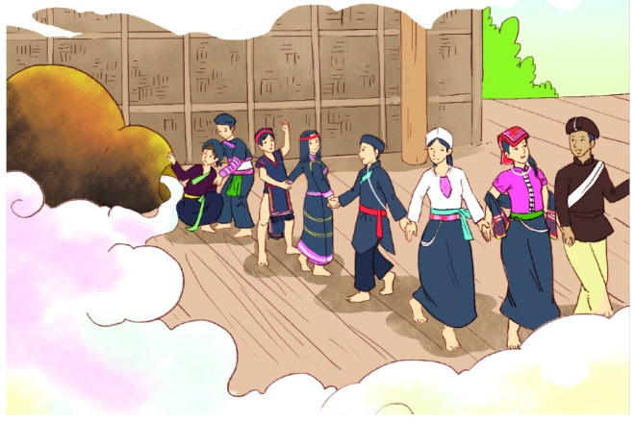
4. Theo em, câu chuyện nói về điều gì?
a. Giải thích về nạn lũ lụt hằng năm
b. Giải thích về nguồn gốc các dân tộc trên đất nước ta
c. Nêu cách phòng chống thiên tai, lũ lụt

Slide 14

LUYỆN ĐỌC LẠI

Slide 15
CHUYỆN QUẢ BẦU
Ngày xưa có vợ chồng nọ đi rừng, bắt được một con dúi. Dúi xin tha, họ thương tình tha cho nó.
Để trả ơn, dúi báo sắp có lũ lụt rất lớn và chỉ cho họ cách tránh. Họ nói với bà con nhưng chẳng ai tin. Nghe lời dúi, họ khoét rỗng khúc gỗ to, chuẩn bị thức ăn bỏ vào đó. Vừa chuẩn bị xong mọi thứ thì mưa to, gió lớn, nước ngập mênh mông. Muôn loài chìm trong biển nước. Nhờ sống trong khúc gỗ nổi, vợ chồng nhà nọ thoát nạn.
Ít lâu sau, người vợ sinh ra một quả bầu.
Một hôm, đi làm nương về, họ nghe tiếng cười đùa từ gác bếp để quả bầu. Thấy lạ, họ lấy quả bầu xuống, áp tai nghe thì có tiếng lao xao. Người vợ bèn lấy que dùi quả bầu. Lạ thay, từ trong quả bầu, những con người bé nhỏ bước ra. Người Khơ Mú ra trước. Tiếp đến, người Thái, người Mường, người Dao, người Mông, người Ê-đê, người Ba-na, người Kinh,... lần lượt ra theo.
Đó là tổ tiên của các dân tộc anh em trên đất nước ta ngày nay.
(Theo Truyện cổ Khơ Mú)

Slide 16
LUYỆN TẬP THEO
VĂN BẢN ĐỌC

Slide 17

1. Viết tên 3 dân tộc trong bài đọc.
Một hôm, đi làm nương về, họ nghe tiếng cười đùa từ gác bếp để quả bầu. Thấy lạ, họ lấy quả bầu xuống, áp tai nghe thì có tiếng lao xao. Người vợ bèn lấy que dùi quả bầu. Lạ thay, từ trong quả bầu, những con người bé nhỏ bước ra. Người Khơ Mú ra trước. Tiếp đến, người Thái, người Mường, người Dao, người Mông, người Ê-đê, người Ba-na, người Kinh,... lần lượt ra theo.
Đó là tổ tiên của các dân tộc anh em trên đất nước ta ngày nay.
Thái, Mường, Dao, Mông, Ê-đê, Ba-na, Kinh, Khơ Mú.

Slide 18
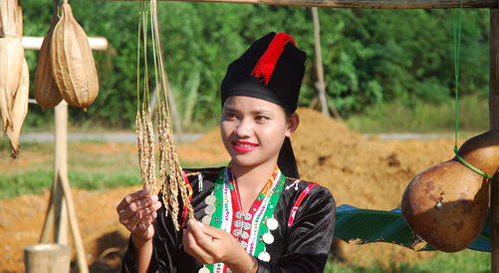
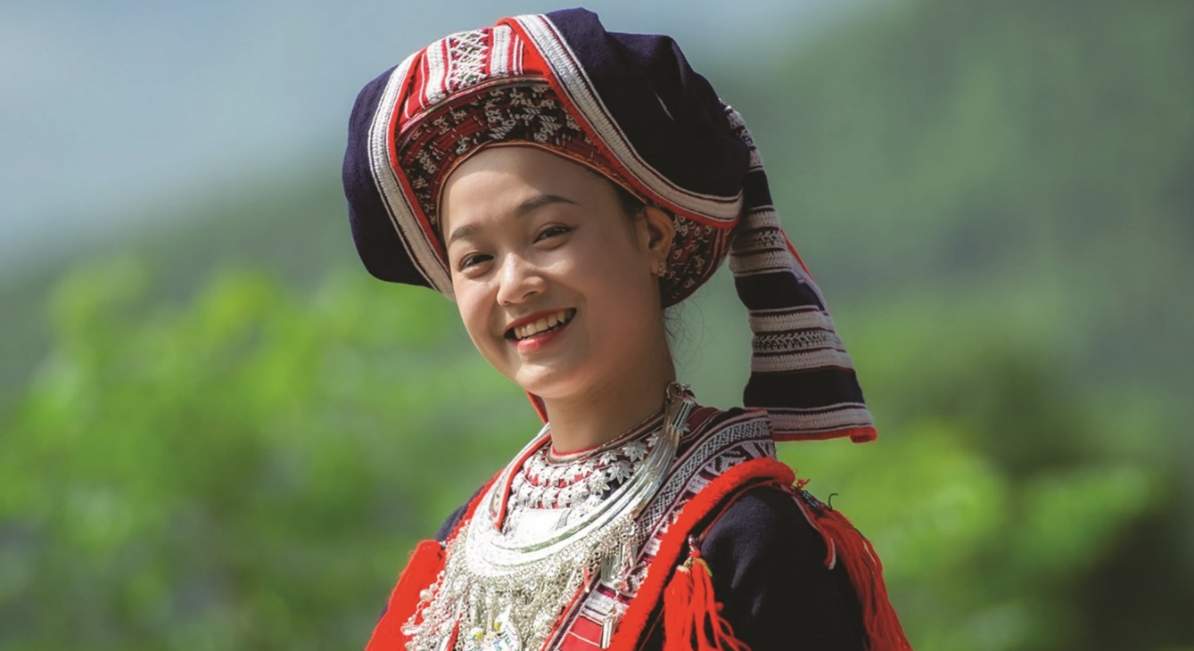
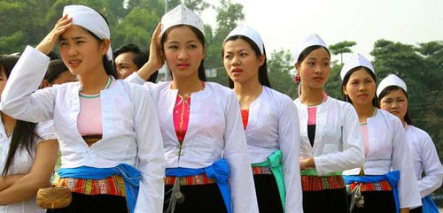
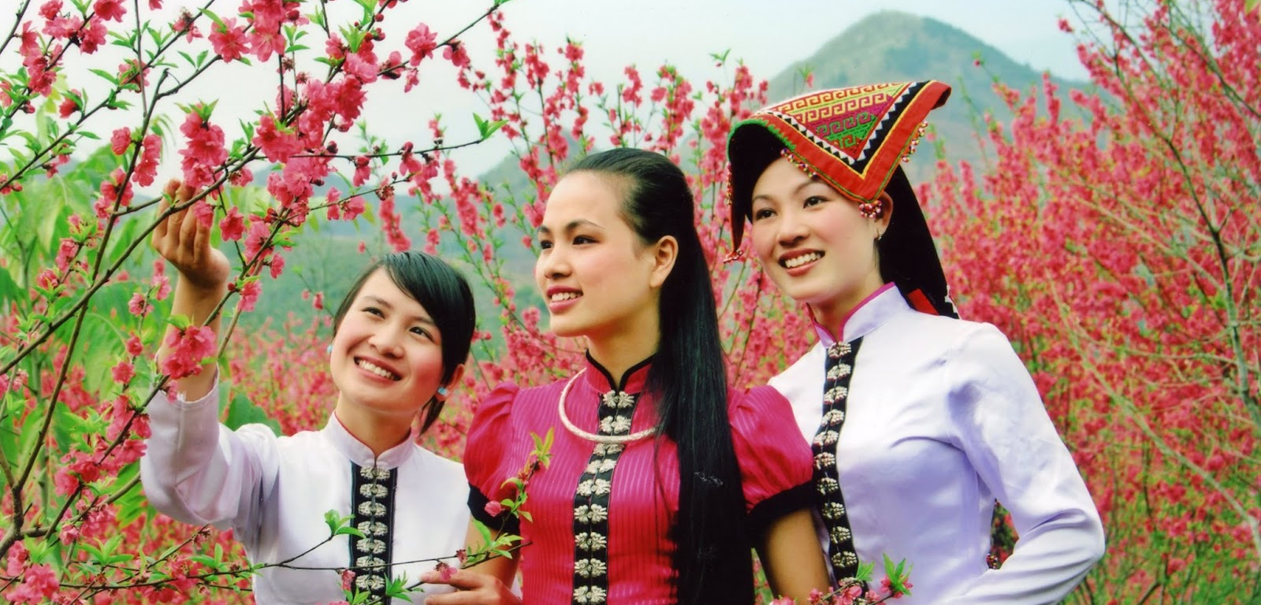
Dân tộc Khơ Mú
Dân tộc Dao
Dân tộc Mường
Dân tộc Thái

Slide 19
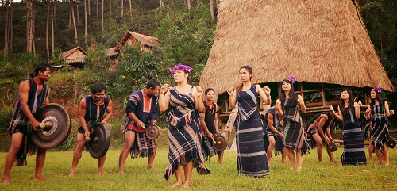
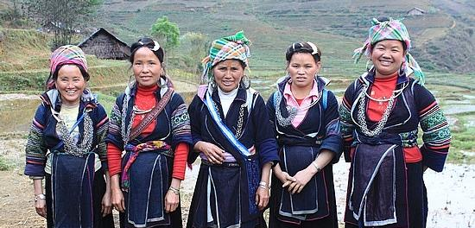
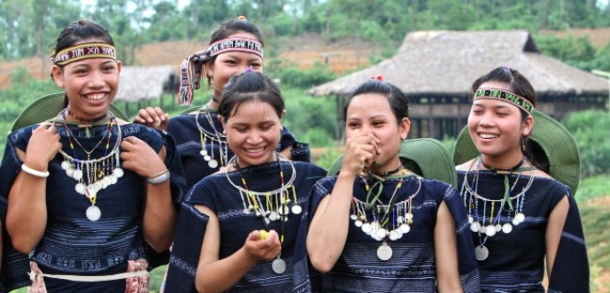
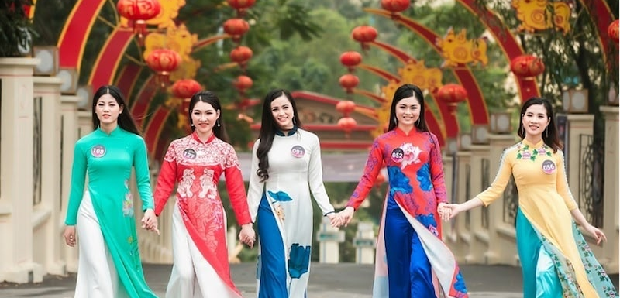
Dân tộc Ê-đê
Dân tộc Mông
Dân tộc Ba-na
Dân tộc Kinh

Slide 20
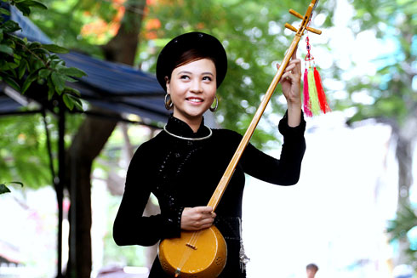
Dân tộc Tày

Slide 21
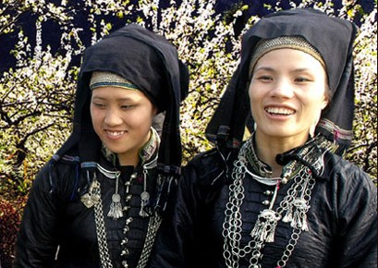
Dân tộc Nùng

Slide 22
2. Kết hợp từ ngữ ở cột A với từ ngữ ở cột B để tạo câu nêu đặc điểm.
A
B
Sấm chớp
héo vàng.
Cây cỏ
vắng tanh.
Mặt đất
ầm ầm.

Slide 23

Dặn dò

Slide 24

TẠM BIỆT CÁC CON!

